Slide 1
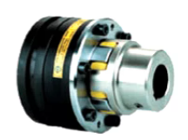
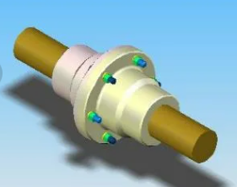
Тема 2.2 Муфты, тормозные устройства

Slide 2
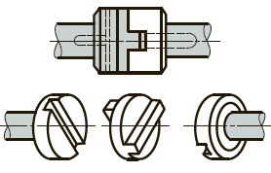
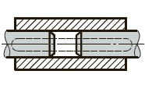
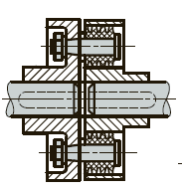
Муфты
Для соединения двух соосных валов в станках применяют специальные устройства – муфты различных типов
Нерасцепляемые муфты служат для жесткого соединения валов и позволяют компенсировать несоосность соединяемых валов.
соединения с помощью втулки
через промежуточный элемент, имеющий на торцовых плоскостях два взаимно-перпендикулярных выступа
через упругие элементы

Slide 3
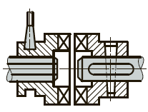
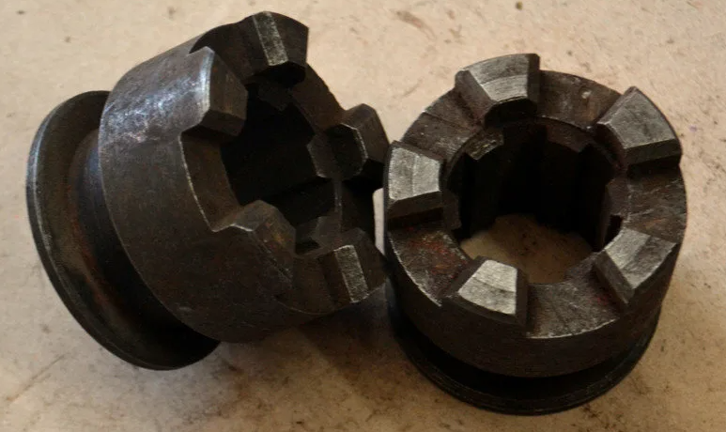
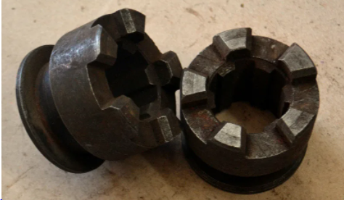
Сцепляемые муфты применяют для периодического соединения валов.
Недостаток сцепляемых муфт – трудность включения при большой разнице в угловых скоростях ведущего и ведомого элементов.
Сцепляемая кулачковая муфта

Slide 4
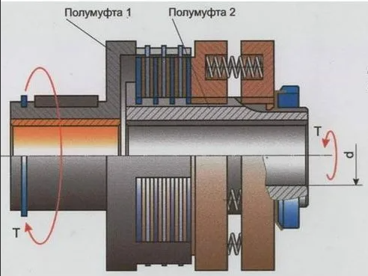
Фрикционные муфты можно включать при любых скоростях вращения ведущего и ведомого элементов.
Фрикционые муфты бывают конусные и дисковые.

Slide 5
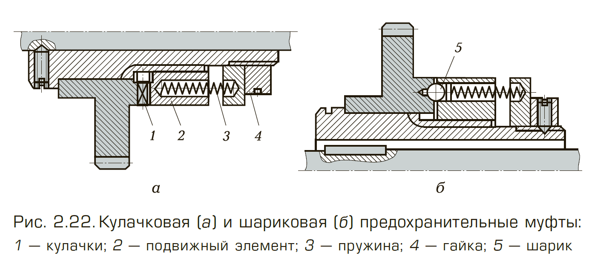
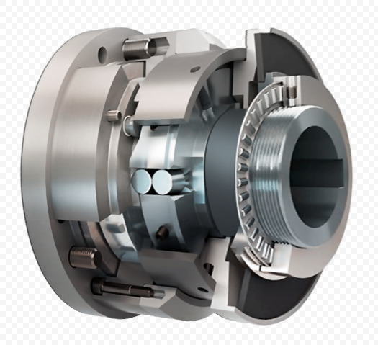
Предохранительные муфты, соединяющие два вала при нормальных условиях работы, разрывают кинематическую цепь при превышении допустимой величины нагрузки.

Slide 6
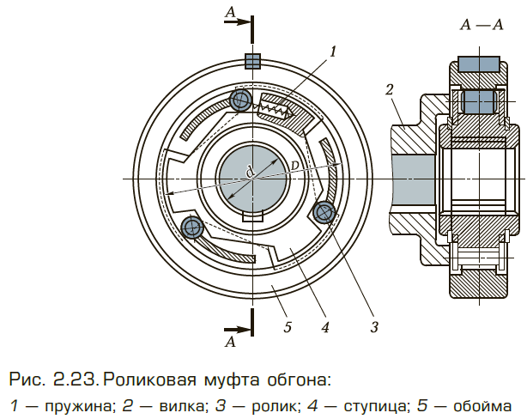
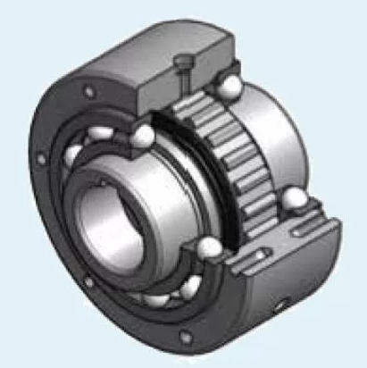
Муфты обгона предназначены для передачи крутящего момента при вращении звеньев кинематической цепи в заданном направлении и для их разъединения при вращении в обратном направлении

Slide 7
Тормозные устройства.
Для остановки или замедления движения подвижных узлов или отдельных элементов станков используют тормозные устройства.
Торможение может осуществляться механическими, электрическими, гидравлическими, пневматическими или комбинированными средствами.
Виды механических тормозов:
ленточные (рис. 2.24, а);
колодочные (рис. 2.24, б);
многодисковые.

Slide 8
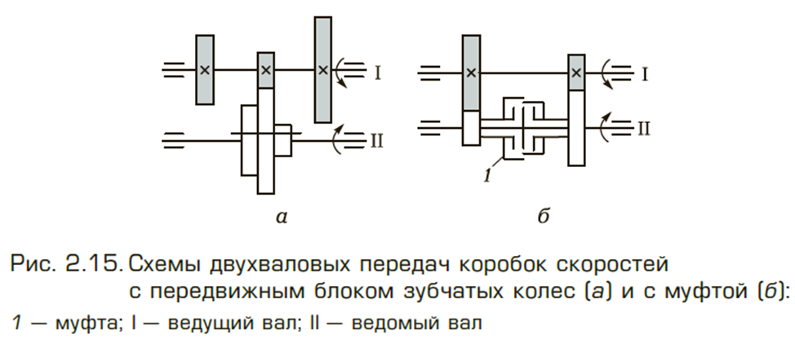
Тема 2.3 Коробки скоростей
Обеспечивают:
большой диапазон регулирования скоростей на выходе;
отсутствие проскальзывания (постоянное передаточное отношение);
передачу постоянной мощности;
достаточно большое число различных скоростей на выходе при относительно небольших размерах самих коробок скоростей;
передачу больших крутящих моментов;
высокий КПД.
Общее число скоростей коробки определяется перемножением чисел скоростей, имеющихся на каждом валу, поэтому такие передачи получили название множительных.

Slide 9
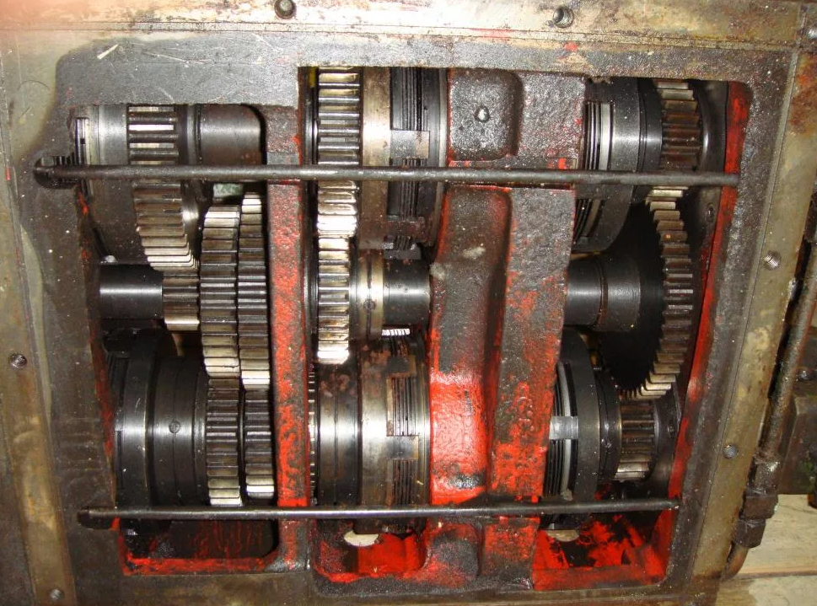
По способу переключения скоростей коробки бывают:
со сменными зубчатыми колесами;
с передвижными блоками зубчатых колес и муфтами.
По компоновке различают коробки скоростей с неразделенными и разделенным приводом.

Slide 10
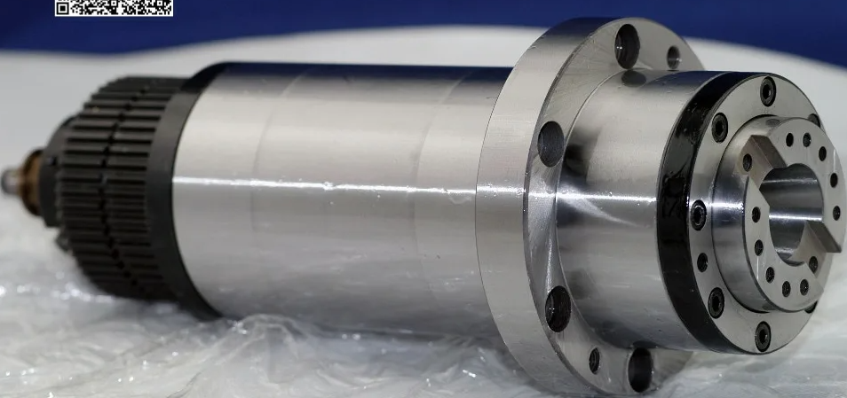
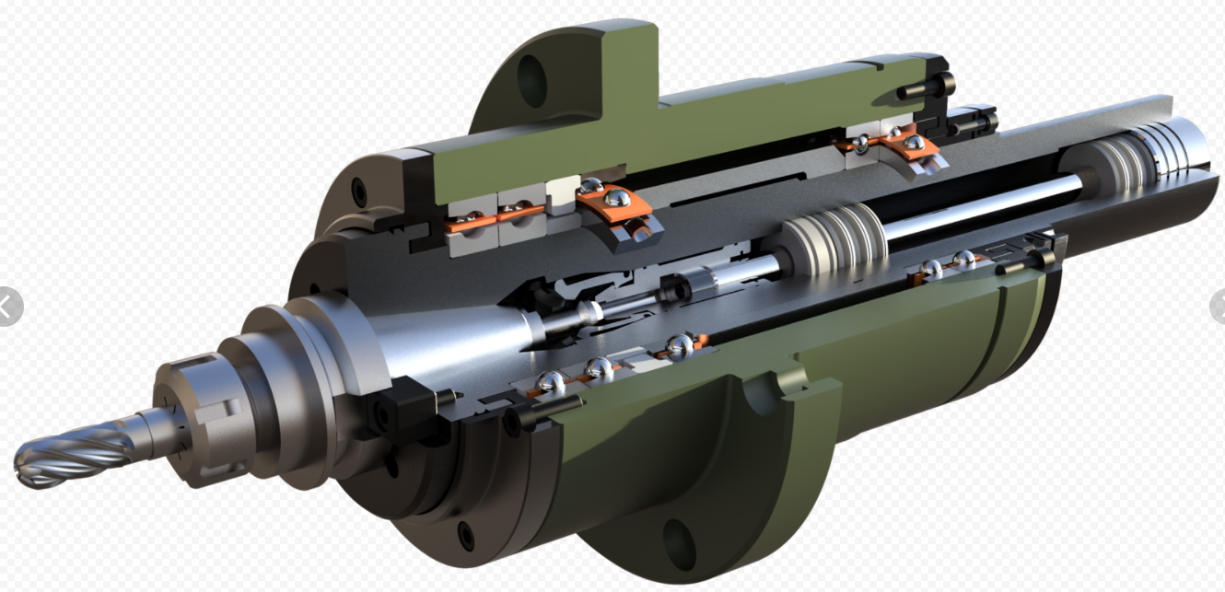
Шпиндельные механизмы
Шпиндель – разновидность вала – служит для закрепления и вращения режущего инструмента или приспособления, несущего заготовку.
Шпиндели изготавливают из стали (40Х, 20Х, 18ХГТ, 40ХФА и др.) и подвергают термической обработке.

Slide 11
Тема 2.4. Коробки подач
В металлорежущих станках коробки подач предназначены для изменения величины подачи и направления движения переключением зубчатых передач.
Конусный набор с накидным зубчатым колесом применяют в приводах подач токарно-винторезных станков с ручным управлением.
Конусный набор с вытяжной шпонкой применяют в легких, иногда в средних сверлильных и токарно-револьверных станках с ручным управлением.
Храповые механизмы используют в станках с периодической подачей заготовки или инструмента – в строгальных, долбежных, шлифовальных.
В качестве суммирующих механизмов в станках применяют конические дифференциалы, планетарные механизмы, реечные передачи и винтовые пары, червячные и другие передачи.
Гитара – это звено настройки кинематической цепи с помощью сменных зубчатых колес; применяется в различных кинематических цепях коробок скоростей, подач, обката и дифференциалах различных типов станков, особенно в серийном и массовом производстве.

